Slide 1
DEPARTAMENTO DE CIENCIAS ECONÓMICAS ADMINISTRATIVAS Y DE COMERCIO
CARRERA DE INGENIERÍA EN ADMINISTRACIÓN TURÍSTICA
Y HOTELERA
TEMA:
“INCIDENCIA DE LA GESTIÓN DEL GOBIERNO AUTÓNOMO DESCENTRALIZADO DEL
CANTÓN MEJÍA EN EL DESARROLLO DE LA ACTIVIDAD TURÍSTICA”
AUTOR: GUAITA MOROCHO, DANIEL FABRICIO
DIRECTORA: MSc. ÁLVAREZ CALUPIÑA, GABRIELA FERNANDA
SANGOLQUÍ
2020

Slide 2
OBJETIVOS
Analizar
Sustentar la organización y administración pública
Realizar un análisis situacional
Establecer el diseño metodológico
Analizar los resultados

Slide 3
CAPÍTULO I MARCO TEÓRICO
Teoría de la organización y administración pública
Carles Ramió, 1999
Instancias o elementos administrativos
Satisfacer los intereses de la comunidad
Objetivos comunes
Función especifica
Organizaciones

Slide 4
ENFOQUES
Enfoques clásicos
Enfoques neoclásicos
Enfoques
Contemporáneos
Dirección científica y administrativa
Estructuralismo
Escuela de los RRHH
Neorracionalismo
Neoestruturalismo
Teoría contingencias
Análisis longitudinal
Interorganizativo
Economía organizativa
Cultura y aprendizaje organizativo
Decisiones
Poder en las organizaciones
Cambio organizativo

Slide 5
DIMENSIONES
SOCIOTÉCNICO
POLÍTICO - CULTURAL
CONTROL Y MEJORA
Estructura administrativa
Recursos humanos
Procesos administrativos
Prestación de servicios
Información y control
Cambio organizativo
Mejora organizativa
Poder y control
Cultura organizativa

Slide 6
DESCENTRALIZACIÓN
Constitución 1998
Excluyente
Individualista
Constitución
2008
Incluyente
Equitativo
Modelo Solidario
Constitución del Ecuador
Código Orgánico de Organización, Autonomía y Desarrollo
Ley de turismo

Slide 7
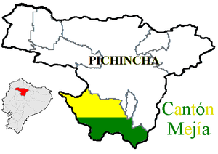
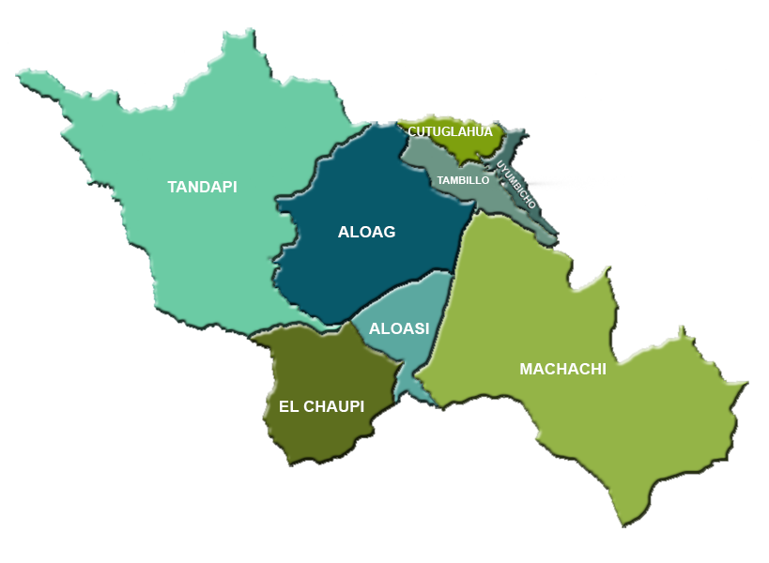
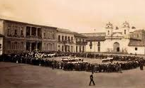
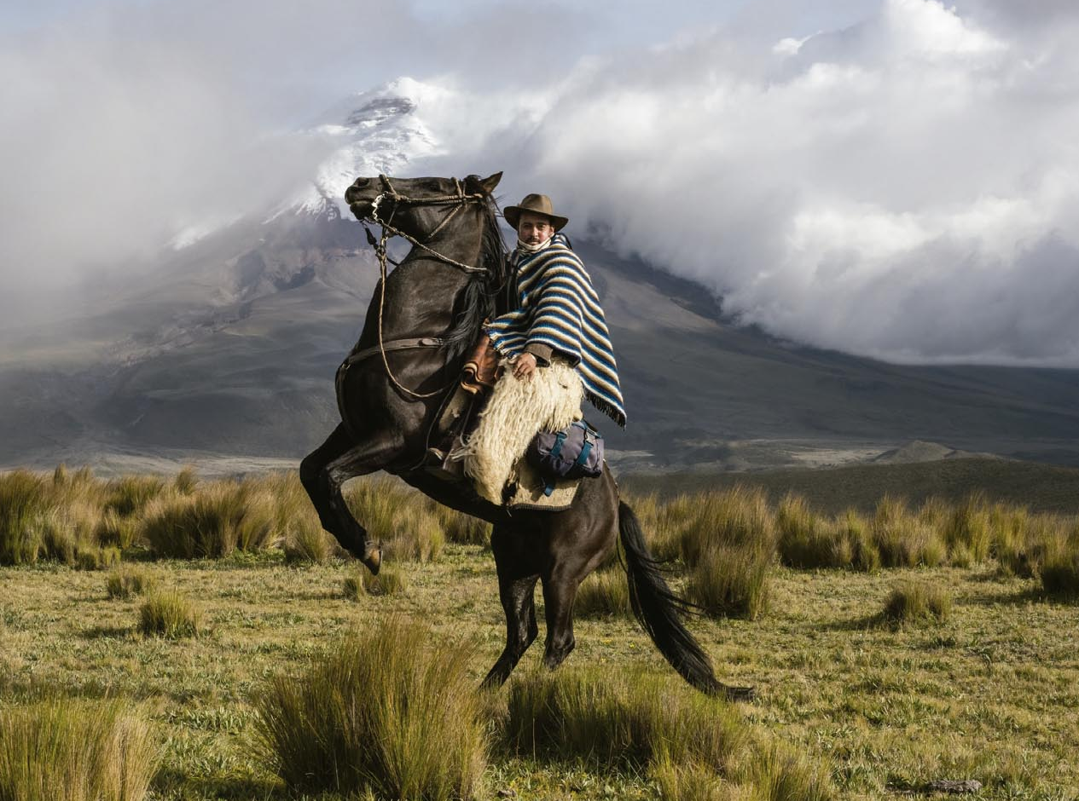
CAPÍTULO II ANÁLISIS SITUACIONAL
119.012 Turistas
Chagra XVII
81.335 habitantes
Historia
Límites
Aspectos físicos
División política
Sector económico
Turismo

Slide 8
CAPÍTULO III METODOLOGÍA
ENFOQUE | CUALITATIVO
INSTRUMENTOS | VARIOS
TIPOLOGÍA DE LA INVESTIGACIÓN
Finalidad | Aplicada
Fuentes de información | Mixta
Unidad de análisis | Insitu
Control de variables | No experimental
Alcance | Descriptivo
Bibliográfica
Entrevista
Modelo para el análisis de los proyectos
No | Programa/Proyecto | Si cumple | No cumple | Cumple parcialmente | Evidencia
Objetivo: |  |  |  | Año:
Análisis

Slide 9
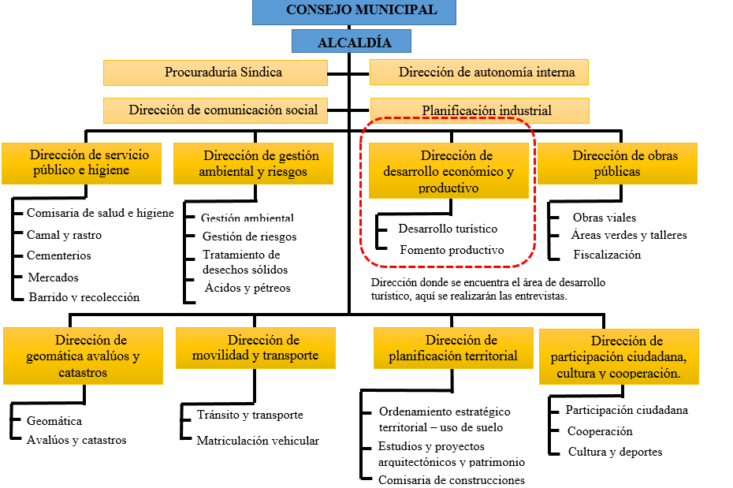
Estructura orgánica

Slide 10
PERSONAS ENTREVISTADAS
Nombres y Apellidos | Cargo
Abg. Roberto Hidalgo Pinto | Alcalde GADM cantón Mejía
Ing. Edwin Román Cruz Logacho | Director de la Dirección de Desarrollo Económico y Productico
MSc. Liliana Paulina Gutiérrez Changoluisa | Analista de Desarrollo Turístico
Ing. Geoconda Elizabeth Molina Quiña | Analista de Promoción Turística
Ing. Mariela Estefanía Arias Orquera | Asistente de Desarrollo Turístico
DIRECCIÓN DE DESARROLLO ECONÓMICO Y PRODUCTIVO
Ing. Edwin Cruz Logacho
Fomento Productivo
Desarrollo Turístico
Analista de promoción turística
Ing. Geoconda Molina
Analista de desarrollo turístico
MSc. Liliana Gutiérrez
Asistente de desarrollo turístico
Ing. Estefanía Arias
Técnico de desarrollo turístico
Tnlga. Gabriela Moreta

Slide 11
CAPÍTULO IV RESULTADOS
PROGRAMA DE FOMENTO DE TURISMO SOSTENIBLE
No | Programa / Proyecto
16 | Generación e impulso de productos turísticos de aventura, naturaleza, cultura, gastronomía, agropecuarios cantonales.
17 | Implementación, posicionamiento y mantenimiento de Ciclo Ruta Turística Cantonal.
18 | Promoción turística a través de distintos medios de difusión.
19 | Implementación de programa de buenas prácticas de turismo sostenible.
20 | Actualización de inventario atractivos turísticos cantonales
21 | Estudios para la generación de infraestructura pública turística.
22 | Construcción de infraestructura turística.
23 | Capacitación continua a prestadores de servicios turísticos
24 | Potencializar los atractivos turísticos naturales y culturales
25 | Fomento del turismo en las Áreas Protegidas inmersas en el Cantón
26 | Portal Web para promoción turística Impulsar
27 | Impulsar la asociativadad turística cantonal (turismo comunitario)
28 | Generación de políticas públicas para el impulso y fortalecimiento del turismo cantonal.
4 No ejecutados
8 Ejecutados
1 En ejecución
13 PROYECTOS

Slide 12
CUADROS DE ANÁLISIS
PROGRAMA DE FOMENTO TURÍSTICO SOSTENIBLE NÚMERO 16
No | Programa/Proyecto | Si cumple | No cumple | Cumple parcialmente | Evidencia
16 | Generación e impulso de productos turísticos de aventura, naturaleza, cultura, gastronomía, agropecuarios cantonales. | X |  |  | Productos: aventura, ciclismo, turismo rural y chacarería, ecoturismo, cabalgatas y gastronomía. https://viajapormejia.com/
Objetivo: Contar con productos turísticos tangibles para asegurar la visita de turistas nacionales e internacionales al cantón generando un dinamismo económico local |  |  |  | Año: 2016-2019

Slide 13
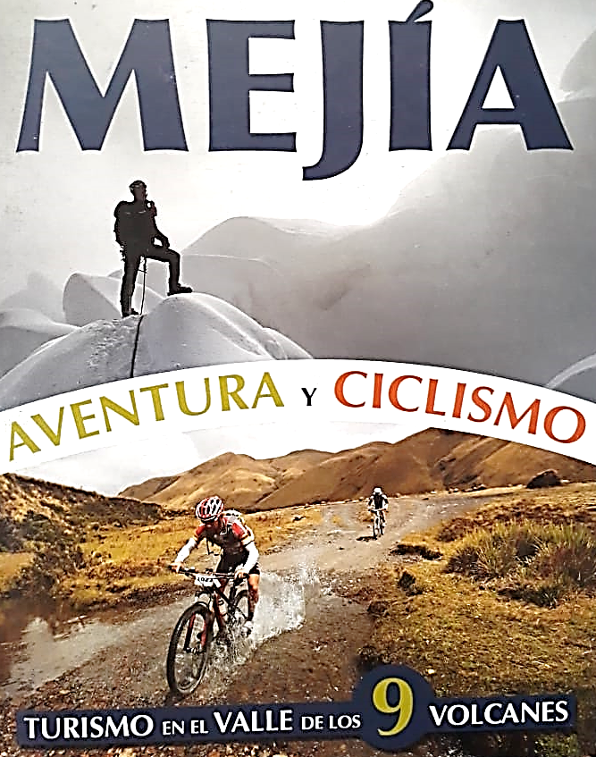
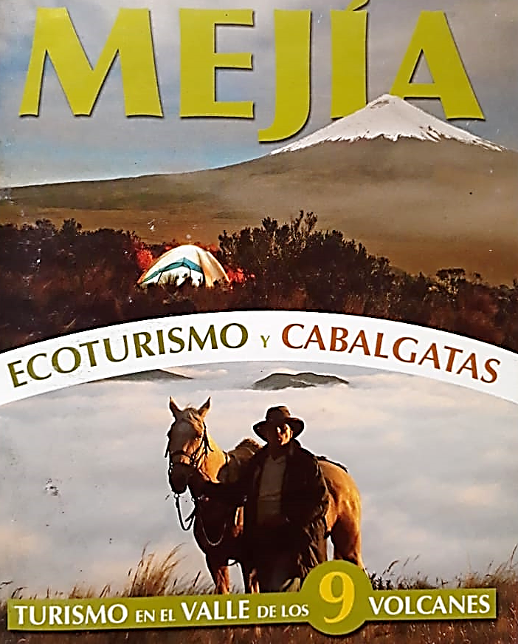
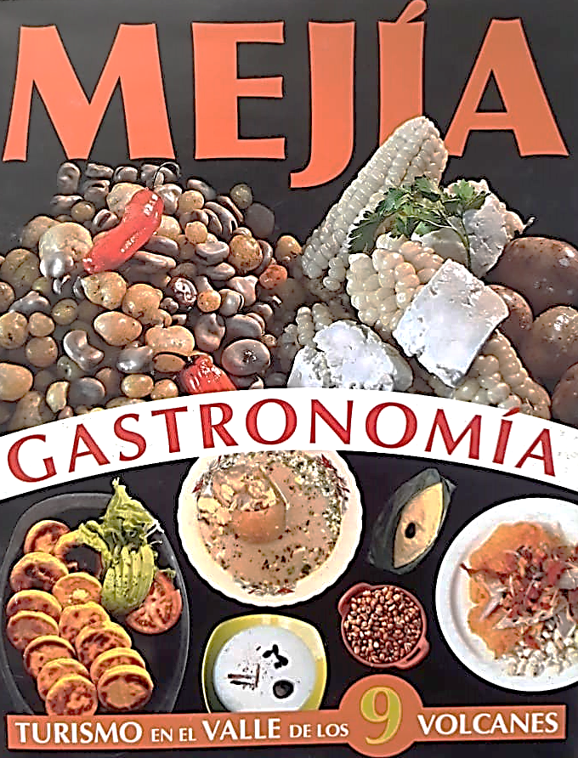
Costo total 281.000 $ 2015 – 2019
POA cada año
Una vez que se analizó la información, se evidencia que si se crearon productos tangibles, asegurando la visita de turistas nacionales y extranjeros. Sin embargo, es necesario impulsar todos los proyectos de forma equitativa, para que todos los prestadores de servicio turístico sean beneficiados y de esa manera lograr dinamizar la economía del Cantón.

Slide 14
Programa de fomento turístico sostenible número 17
No | Programa/Proyecto | Si cumple | No cumple | Cumple parcialmente | Evidencia
17 | Implementación, posicionamiento y mantenimiento de Ciclo Ruta Turística Cantonal. | X |  |  | Las rutas son: Circuito 21k: Machachi - Aloasí – Machachi. Circuito 14k: El Chaupi – Loma Pucará – El Chaupi. Circuito 28k: Limpiopungo – El Manantial – Limpiopungo Circuito 32k: Pasochoa – Cutuglagua – Tambillo. https://viajapormejia.com/cicloturismo/
Objetivo: Diseño e implementación de una ciclo ruta cantonal por los caminos vecinales de las 8 parroquias del cantón Mejía y contar con un producto sólido para el turismo de aventura para conocer en bicicleta los distintos atractivos para fortalecer la actividad turística y revalorizar los atractivos naturales y culturales cantonales. |  |  |  | Año: 2015 -2018

Slide 15
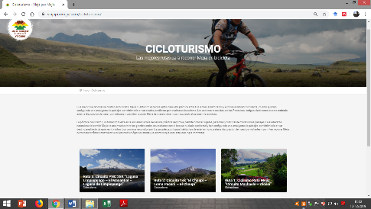
MSc. Liliana Gutiérrez,
Folleto de aventura y ciclismo
Página web
La planificación 2015 con una inversión de 25.000 $,
Programa de marketing 2016 con 5.000 $
2017 – 2018 implementación 62.000$
Total 92.000 $
2020 se realizará una nueva planificación
Observación: Este proyecto promoverá al turismo de aventura y fortalecerá los demás atractivos turísticos, es decir, que mientras se realiza una ruta ciclística el viajero podrá admirar la flora y fauna del lugar, creando nuevas aspiraciones por conocer.

Slide 16
PROGRAMA DE FOMENTO TURÍSTICO SOSTENIBLE NÚMERO 18, 24 Y 26.
No | Programa/Proyecto | Si cumple | No cumple | Cumple parcialmente | Evidencia
18 | Promoción turística a través de distintos medios de difusión. | X |  |  | Se puede evidenciar en las plataformas sociales como Instagram y Facebook. https://www.instagram.com/viajapormejia/ https://www.facebook.com/ViajaporMejia/
Objetivo: Fomentar el turismo en el Cantón Mejía a través de la implementación de comunicación estratégica, mercadeo, desarrollo de elementos de promoción, posicionamiento y relaciones públicas del destino Mejía |  |  |  |  | Año: 2017 - 2019.

Slide 17
No | Programa/Proyecto | Si cumple | No cumple | Cumple parcialmente | Evidencia
24 | Potencializar los atractivos turísticos naturales y culturales. | X |  |  | Se evidencia por la campaña publicitaria “Volcánicamente relajante” y diferente publicidad de atractivos culturales como: El paseo del Chagra, Quesotón y Carnaval.
Objetivo: Realzar y fortalecer los atractivos turísticos naturales y culturales para asegurar el aprovechamiento y el crecimiento del sector turístico en el Cantón. |  |  |  |  | Año: 2017- 2019
26 | Portal Web para promoción turística. | X |  |  | Se evidencia que la página web está activa y se visualiza diferentes actividades. https://viajapormejia.com/
Objetivo: Contar con una portal web para promocionar el destino turístico Mejía y todos sus atractivos y servicios. |  |  |  |  | Año: 2017 – 2018 - 2019

Slide 18
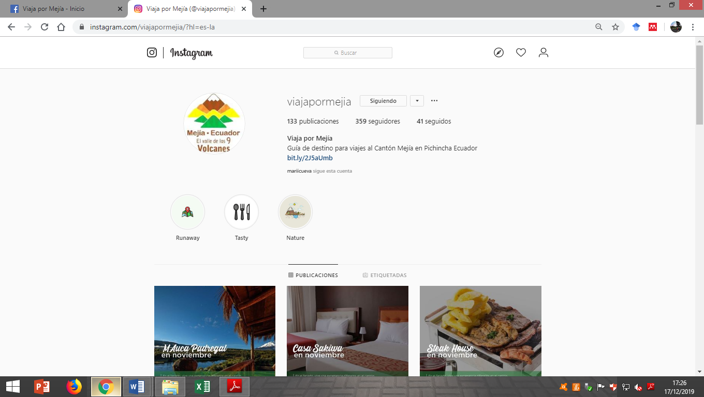
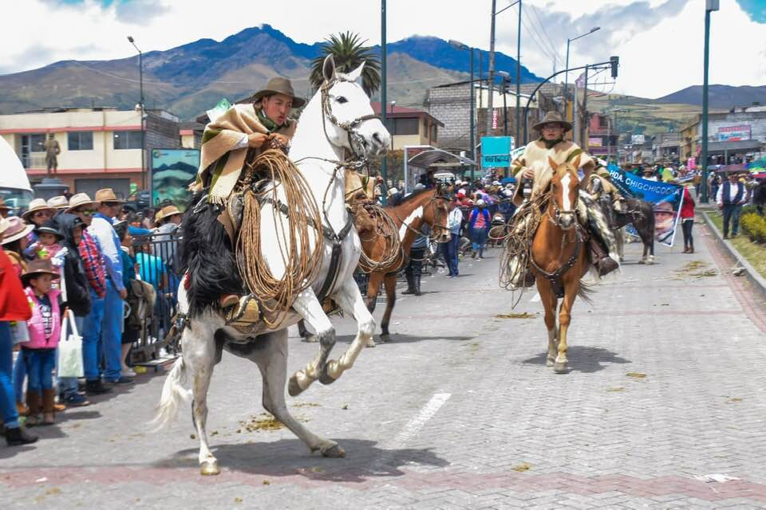
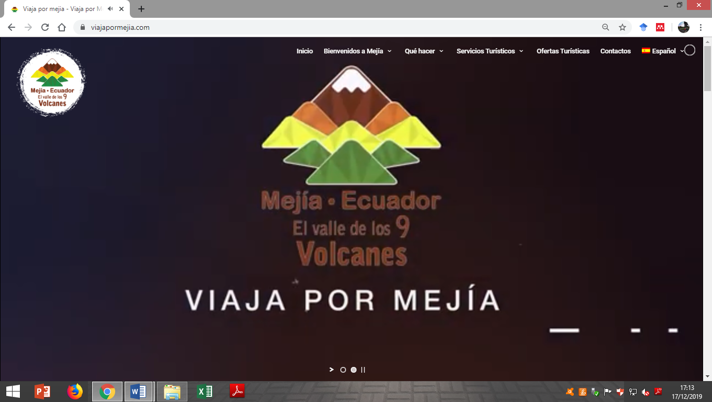
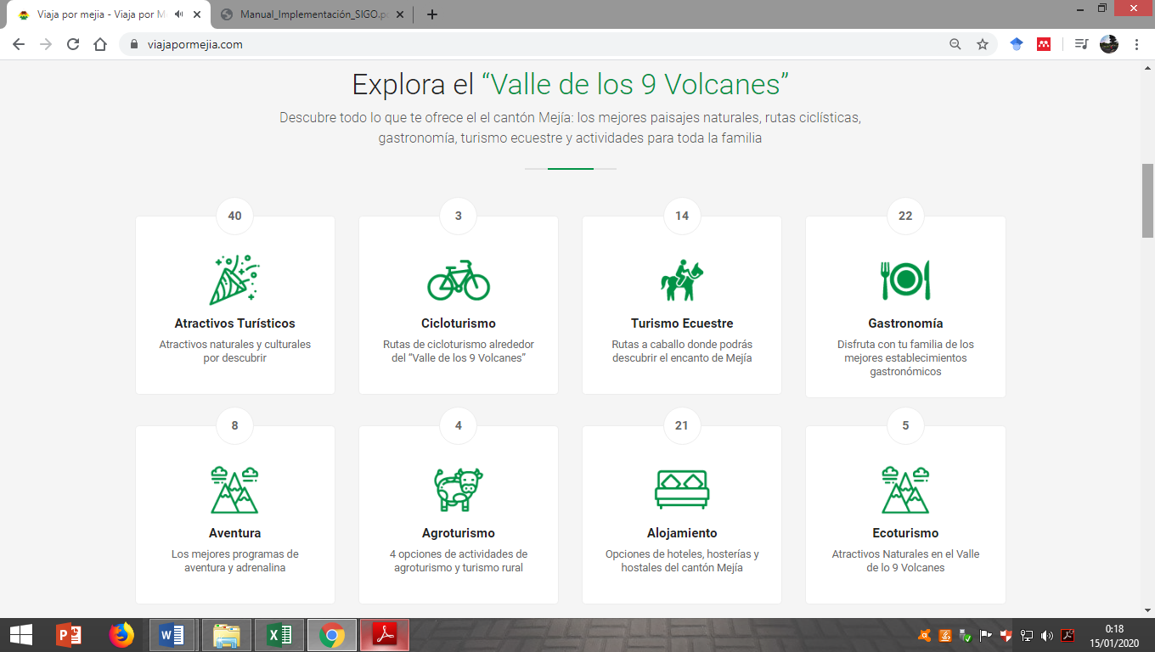
Ing. Geoconda Molina - proyectos en conjunto.
2017 - 40.280.70 $,
2018 – 39.298.25 $.
2019 – 60$000.00$
Total 139.578.95 $
Publirreportaje, a graves de prensa escrita, radio y televisión
Observaciones: Una vez analizado las entrevistas y la información indagada, se determina que los tres proyectos se realizaron conforme a sus objetivos, sin embargo la página web no tiene un soporte y mantenimiento técnico constante.
Para el año 2020 el presupuesto destinado al área de promoción y publicidad es de 70.000 $.

Slide 19
PROGRAMA DE FOMENTO TURÍSTICO SOSTENIBLE NÚMERO 19.
No | Programa/Proyecto | Si cumple | No cumple | Cumple parcialmente | Evidencia
19 | Implementación de programa de buenas prácticas de turismo sostenible. |  | X |  | Certificación con el “Distintivo Q” de calidad a establecimientos turísticos del cantón Mejía. Actualización al Reglamento con una norma de calidad para el “distintivo Q” en el 2014. “Plan de calidad para alcanzar la certificación en Buenas Prácticas de Turismo Sostenible”. SIGO implementado en diferentes ciudades. https://www.turismo.gob.ec/sistema-inicial-de-gestion-organizacional-busca-el-mejoramiento-de-servicios-turisticos/
Objetivos: Contar con prestadores de servicios con estándares internacionales de sostenibilidad. |  |  |  | Año: 2018 - 2019

Slide 20
Ing. Estefanía Arias
Sistema Inicial de Gestión Organizacional (SIGO)
Observación: Se ha logrado evidenciar que en el cantón no se ha implementado las buenas prácticas de turismo sostenible, ya que más se encargan de brindar cursos de calidad y no de sostenibilidad. Además en la actualidad se conoce sobre el proyecto SIGO que de igual manera es de calidad, se debería direccionar de mejor manera los proyectos para que se cumpla el objetivo.

Slide 21
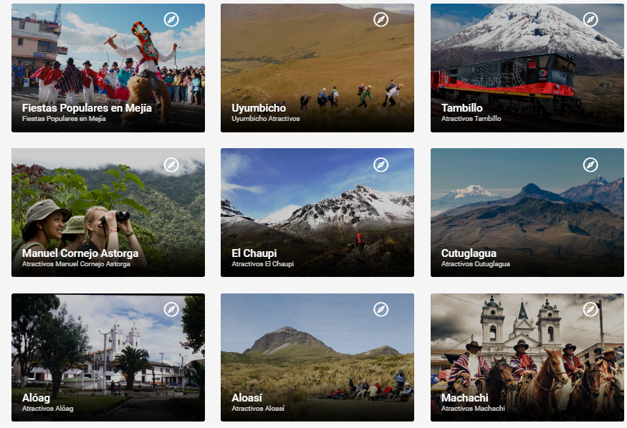
PROGRAMA DE FOMENTO TURÍSTICO SOSTENIBLE NÚMERO 20.
No | Programa/Proyecto | Si cumple | No cumple | Cumple parcialmente | Evidencia
20 | Actualización de inventario atractivos turísticos cantonales |  |  | X | Se evidencia en un documento de atractivos y productos turísticos. En la página oficial de turismo de Mejía se evidencia los atractivos turísticos divididos por las parroquias del cantón. https://viajapormejia.com/
Objetivo: Contar con un inventario de atractivos turísticos cantonales |  |  |  |  | Año: 2018 - 2019
MSc. Liliana Gutiérrez
Se actualizaron 17 de 37 atractivos turísticos
Para este año 2020 se pretende terminar la actualización
Observaciones: Una vez analizadas las fuentes primarias y responsables se determina que los atractivos turísticos están en proceso de actualización en la página oficial de turismo del cantón Mejía.

Slide 22
CAPÍTULO V CONCLUSIONES Y RECOMENDACIONES
CONCLUSIONES
Los programas y proyectos de planifican al final de cada año bajo un Plan Operativo Anual (POA).
El presupuesto va dirigido a la dirección de desarrollo económico y productivo, de ahí se divide para el área de turismo y fomento productivo.
Varios proyectos elaborados no cumplen con un proceso de planificación y ejecución.
La administración 2015 – 2019 no contaba con un plan de desarrollo turístico.
La administración anterior contaba con una deficiente organización dentro de la dirección de desarrollo económico y productivo.
Los proyectos no fueron ejecutados en su totalidad y hay proyectos inconclusos por falta de presupuesto.
Se trabaja en su mayoría con gestión del municipio y la autogestión de sus empleados.
En la anterior administración hubo un monto económico bastante considerable para su gestión, a comparación de este año (2020).

Slide 23
RECOMENDACIONES
Aprovechar los recursos que se le asigna a la municipalidad, basándose en las dimensiones de la teoría de organización y administración pública.
Crear proyectos turísticos en base a las nuevas tendencias mundiales en función de las necesidades del Cantón.
Analizar cuidadosamente los proyectos que quedaron inconclusos en la anterior administración, para concluirlas.
Dar a los proyectos un seguimiento continuo e incluirlos dentro de cada POA, esto ayudará a mantenerlos con un presupuesto base, para que no se vea afectado por el cambio de administración.
Crear nuevos proyectos para impulsar las diferentes modalidades de turismo que se practicaban en el sector.
Direccionar un presupuesto a la página web del cantón (viajapormejia.com), ya que dicha página no tiene un mantenimiento periódico
Hacer de la autogestión una herramienta primordial de la actual administración.

Slide 24
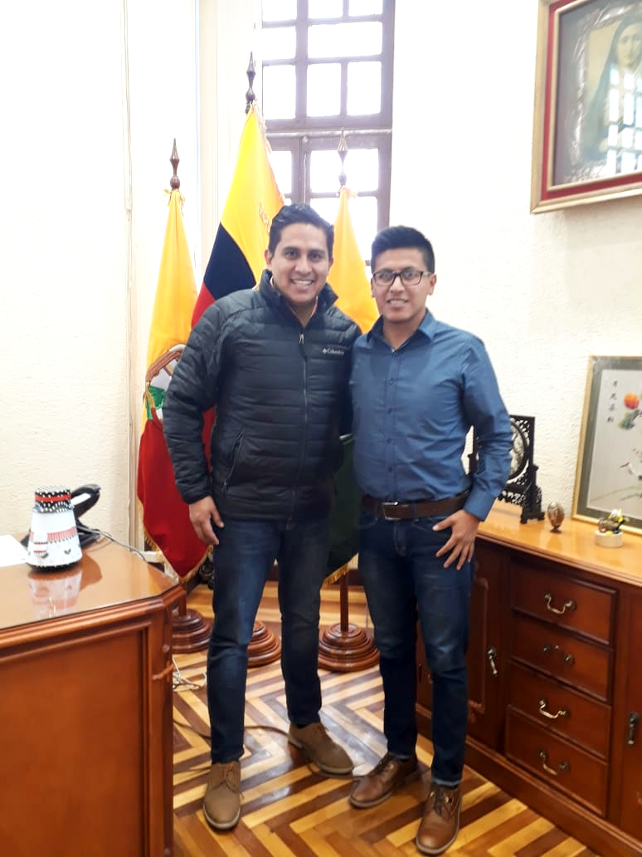
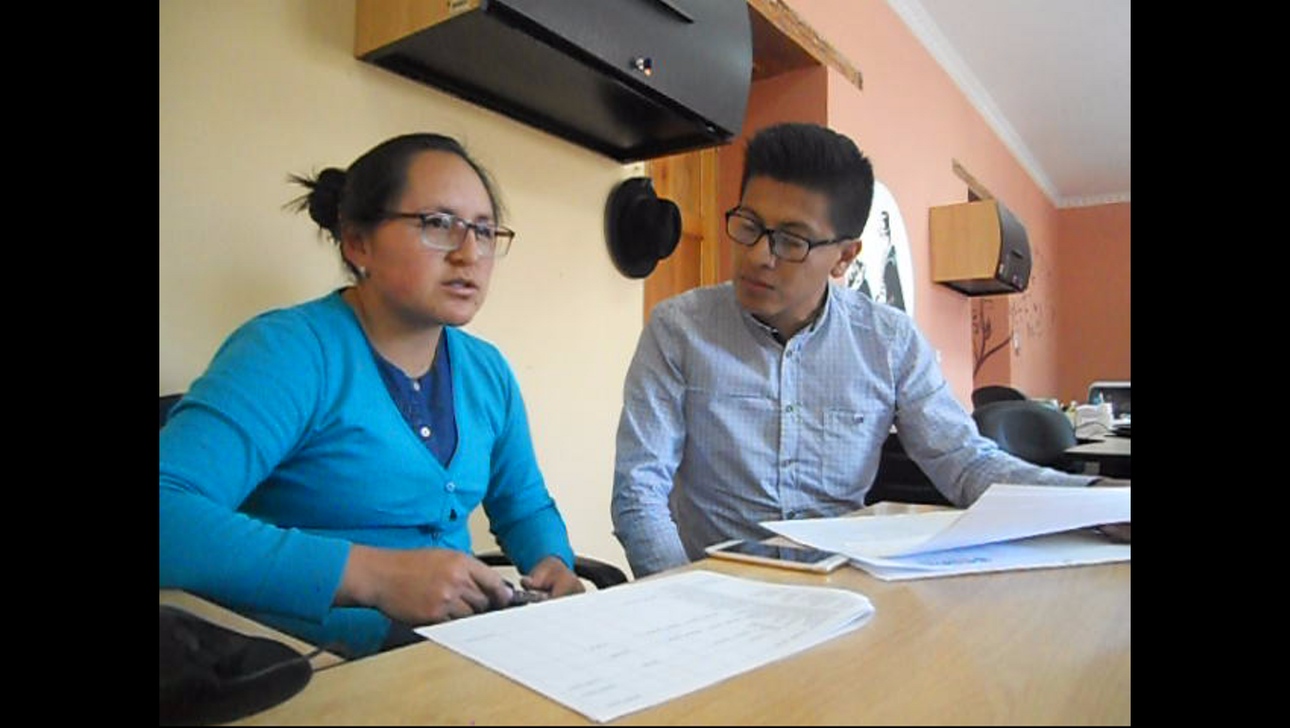
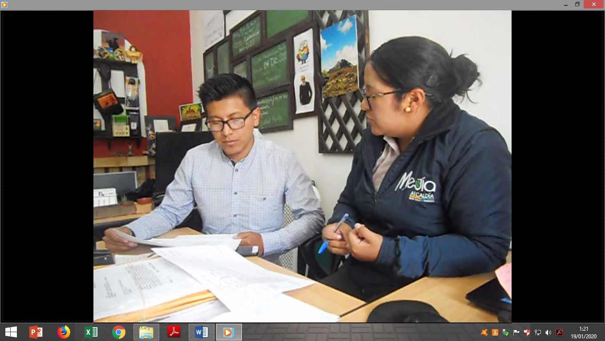
GRACIAS

Slide 25
9 VOLCANES

